Slide 1


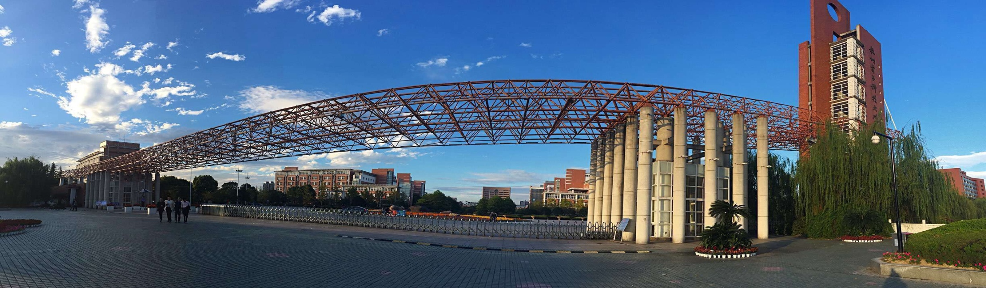
第五章 滤波器

Slide 2

第三节数字滤波器设计
滤波概念及基本原理
滤波器的分类
滤波器的技术指标
滤波器概述
模拟滤波器设计
数字滤波器设计
相关概念及方法
巴特沃思低通滤波器
切比雪夫低通滤波器
模拟滤波器频率变换
相关概念及方法
无限冲激响应（IIR）数字滤波器
有限冲激响应（FIR）数字滤波器

Slide 3
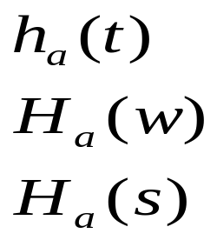




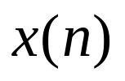
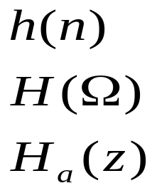





1、数字滤波器的概念
一、相关概念
模拟滤波器（AF）：输入输出均为模拟信号
x t
( )
y t
( )
数字滤波器（DF）：输入输出均为数字信号

Slide 4
2、数字滤波器的优点
一、相关概念
精度高：模拟器件（如R、L、C等）的精度一般很难做高，而数字滤波器的精度则由字长决定。如果要增加精度，只需增加字长即可。
可靠性高：模拟滤波器中各种参数都有一定的温度系数，会随着环境条件的变化而变化，容易出现感应、杂散效应甚至振荡等。数字滤波器一般不受外界环境（如温度、湿度等）的影响，没有模拟电路的元器件老化问题。
灵活性高：通过编程可以随时修改滤波器特性的设计，灵活性较高。
便于大规模集成：设计数字滤波器具有一定的规范性，便于大规模集成、生产。数字滤波器可工作于极低频率，也可比较容易地实现模拟滤波器难以实现的线性相位系统。

Slide 5
3、数字滤波器的种类
一、相关概念
按照其频率响应的通带特性，可分为低通、高通、带通和带阻滤波器；
若根据其冲激响应的时间特性，可分为无限冲激响应(IIR)数字滤波器和有限冲激响应(FIR)数字滤波器；
若根据数字滤波器的构成方式，可分为递归型数字滤波器、非递归型数字滤波器以及用快速傅立叶变换实现的数字滤波器。

Slide 6

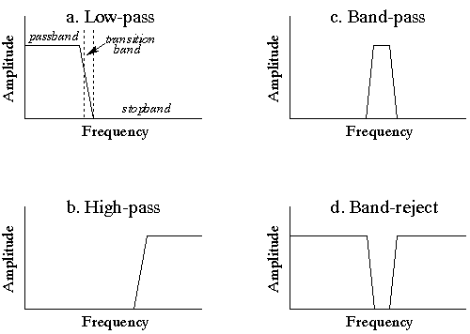


一、相关概念
4、模拟滤波器与数字滤波器频谱特性
四种基本滤波器为：低通（LP）、高通（HP）、带通（BP）和带阻滤波器（BR）
模拟频谱（0~∞）与数字频谱（0~ 2π） 范围的差异
低通
高通
带通
带阻

Slide 7
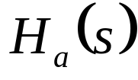
一、相关概念
5、数字滤波器的实现
实现过程：
带限
滤波
数字滤波
Xa(t)
A/D
D/A
平滑
滤波
Ya(t)
PrF
ADC
DSP
DAC
PoF
实现思想：
频率响应特性
及性能指标
系统函数
s 平面 z 平面
模拟系统 H(z)数字系统

Slide 8
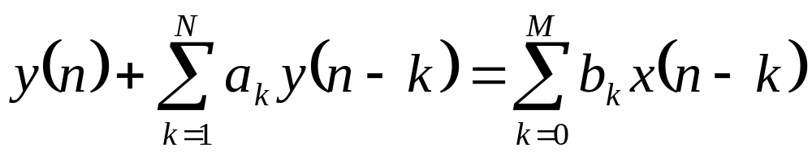
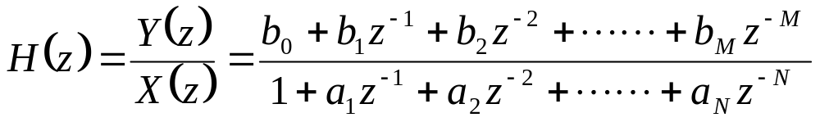
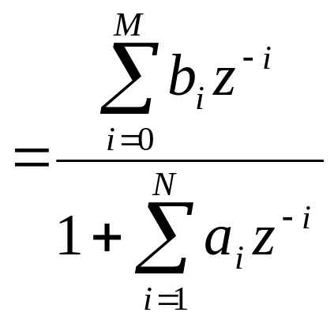
6、数字滤波器的原理
一、相关概念
设输入序列为x(n)，输出序列为y(n)，则
滤波器的传递函数
决定系统的零点
决定系统的极点

Slide 9
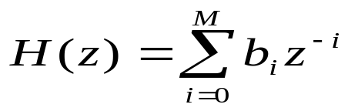
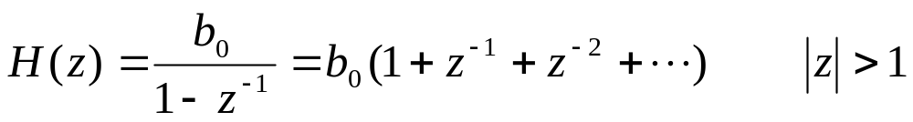
7、数字滤波器的构成
一、相关概念
若a_{i}=0 ，则有
系统函数是z⁻¹的多项式，单位脉冲响应的时间长度有限的，称为有限冲激响应FIR（Finite Impulse Response）滤波器。
若至少有一个a_{i}的值不为零，并且分母至少存在一个根不为分子所抵消，例如
单位脉冲响应有无限多个，时间长度持续到无限长。
称为无限冲激响应IIR（Infinite Impulse Response）滤波器。

Slide 10
二、无限冲激响应（IIR）数字滤波器
  冲激响应不变法
  双线性变换法
  IIR数字滤波器的网络结构

Slide 11
二、IIR数字滤波器（冲激响应不变法）
1、一般要求
设计任务：用具有无限多个单位冲激响应的有理函数逼近给定的滤波器幅频特性。
设计方法：
  直接法：是一种计算机辅助设计方法。
  间接设计法：是借助模拟滤波器的传递函数H(s)求出相应的数字滤波器的传递函数H(z)。先确定一个满足该指标的模拟滤波器H(s)，再寻找一种变换关系把s平面映射到z平面，使H(s)变换成所需的数字滤波器的传递函数H(z)。
由复变量s到复变量z之间的映射关系必须满足：
  s平面的复频率轴必须映射到z平面的单位圆上。
  为了保持模拟滤波器的稳定性，必须要求s平面的左半平面映射到z平面的单位圆以内。

Slide 12

二、IIR数字滤波器（冲激响应不变法）
1、一般要求
设计思想：
s 平面 z 平面
模拟系统 H(z）数字系统
设计步骤：
1、数字滤波器的性能指标 模拟滤波器的性能指标
2、设计模拟原型滤波器
3、
4、通过算法实现H(z)

Slide 13
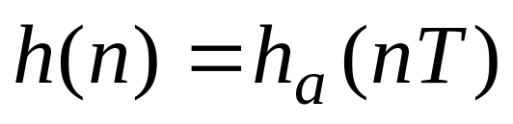
二、IIR数字滤波器（冲激响应不变法）
2、冲激响应不变法遵循的准则
数字滤波器的单位冲激响应h(n)
模仿模拟滤波器的单位冲激响应h_{a}(t)
T—抽样周期
冲激响应不变法的设计思路：
根据技术指标确定模拟滤波器H(s)
对H(s)取拉普拉斯反变换求冲激响应h(t)
由冲激响应不变的原则，对h(t)采样得到h(n)
求h(n)的z变换，求出数字滤波器H(z)

Slide 14
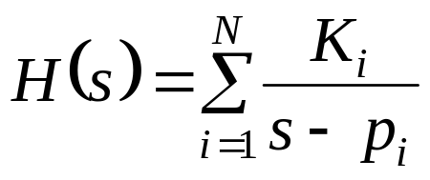
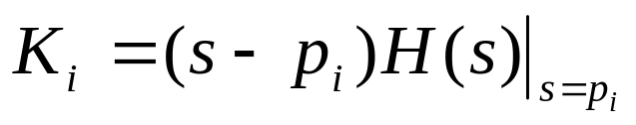
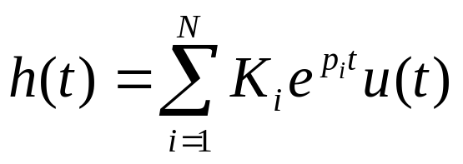
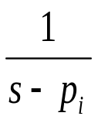
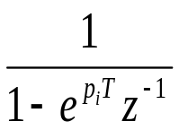
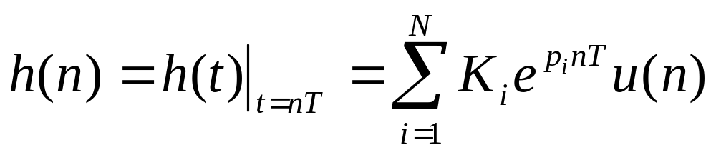
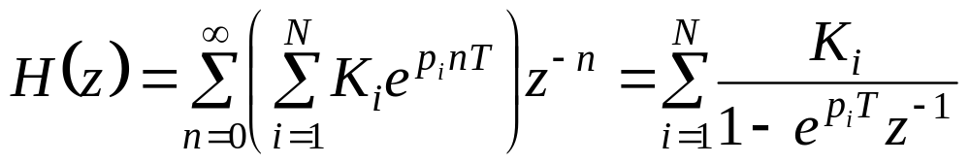
设模拟滤波器的系统传递函数具有单极点
二、IIR数字滤波器（冲激响应不变法）
对H(s)取逆变换
冲激响应不变法的原理就是把Ｈ（s）部分分式展开式中的 代之以
即可直接得出数字滤波器的传递函数Ｈ(z)。
对h(t) 进行采样

Slide 15


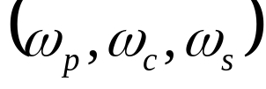
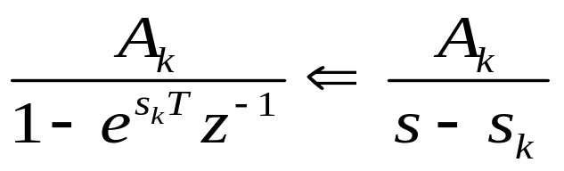
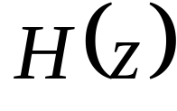

二、IIR数字滤波器（冲激响应不变法）
设计步骤示意图
DF性能指标
AF性能指标
（1）指标转换
（2）设计AF
（3）

Slide 16
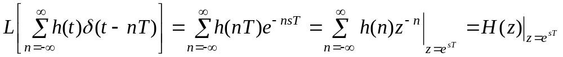
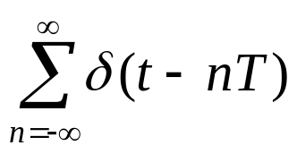
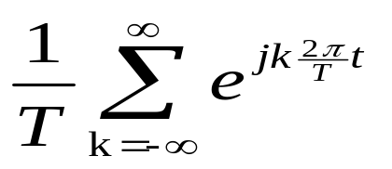
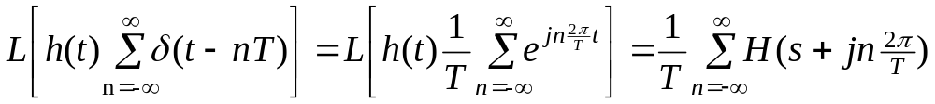
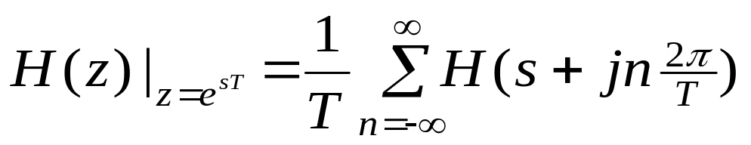
3、H(z)和H(s)的关系
二、IIR数字滤波器（冲激响应不变法）
取采样信号的拉氏变换并借助s域时移定理
将冲激序列展开为FS:
取采样信号的拉普拉斯变换并借助s域频移定理

Slide 17
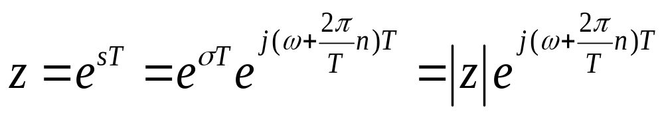
二、IIR数字滤波器（冲激响应不变法）
4、从 S 平面到 Z 平面的映射
当σ不变，ω以2π/T 整数倍改变时，映射值不变，也就是将s平面沿着jω轴分割成一条条宽度为2π/T的水平带，然后再映射到Z平面上.

Slide 18
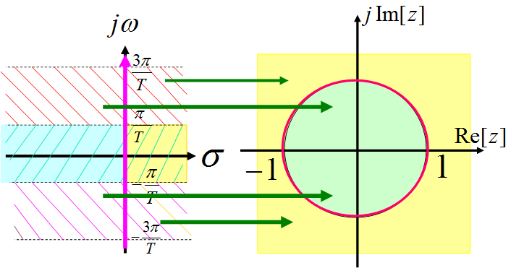
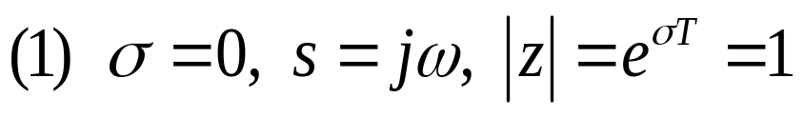
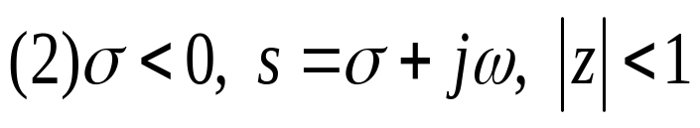
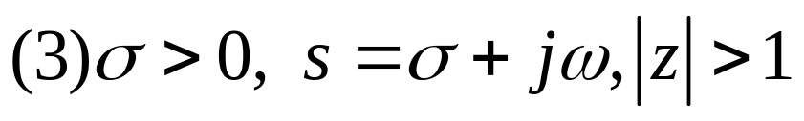
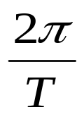
二、IIR数字滤波器（冲激响应不变法）
4、从 S 平面到 Z 平面的映射
（4）当σ不变，ω以 整数倍改变

Slide 19
二、IIR数字滤波器（冲激响应不变法）
4、从 S 平面到 Z 平面的映射
当σ=0 时，s平面的虚轴映射为z平面的单位圆；
当σ<0 时，s平面左半平面映射为z平面的单位圆内；
当σ>0 时，s平面的右半平面映射为z平面单位圆外；
当σ不变，ω以 整数倍改变时，映射值不变，也就是将s平面沿着jω 轴分割成一条条宽度为 的水平带，每条水平带都按照前面分析的关系重叠映射成整个z平面。
S平面到Z平面的
映射具有多值性

Slide 20
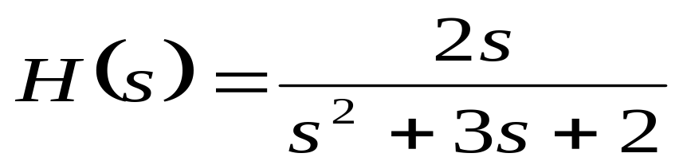
二、IIR数字滤波器（冲激响应不变法）
5、 例题
例1 设模拟滤波器的传递函数为
用冲激响应不变法求相应的数字滤波器的传递函数Ｈ（z）．

Slide 21
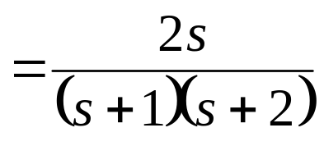
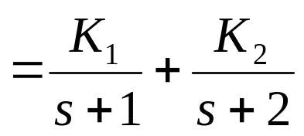
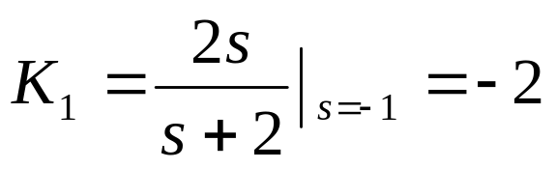
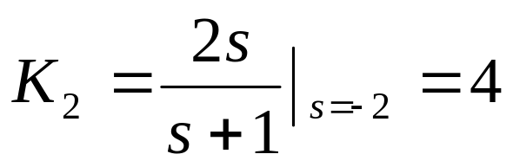
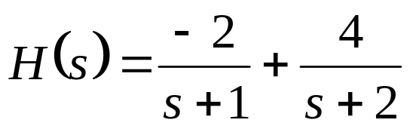
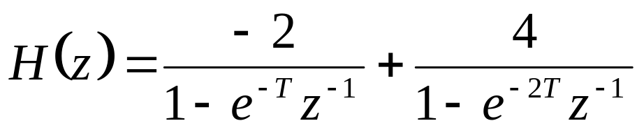
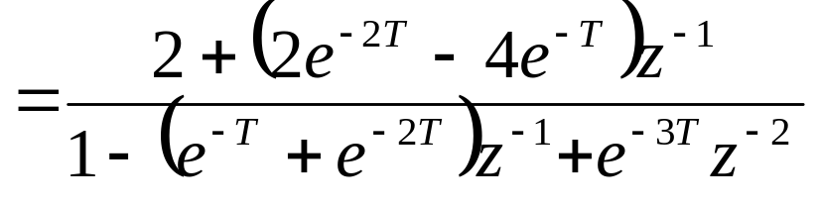
解： 对模拟滤波器的传递函数进行因式分解
二、IIR数字滤波器（冲激响应不变法）

Slide 22

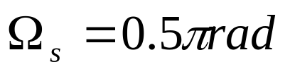

二、IIR数字滤波器（冲激响应不变法）
5、例题
例2 利用冲激响应不变法设计一个巴特沃思数字低通滤波器，满足下列技术指标：
（1）3dB带宽的数字截止频率
（2）阻带大于30dB的数字边界频率
（3）采样周期 。

Slide 23
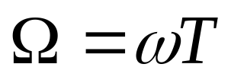
解：第一步：将给定的指标转换为相应的模拟低通滤波器的技术指标。
二、IIR数字滤波器（冲激响应不变法）
按照 ，可得

Slide 24
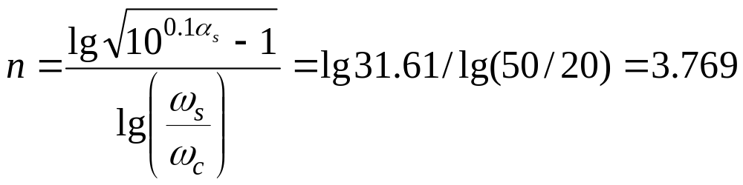
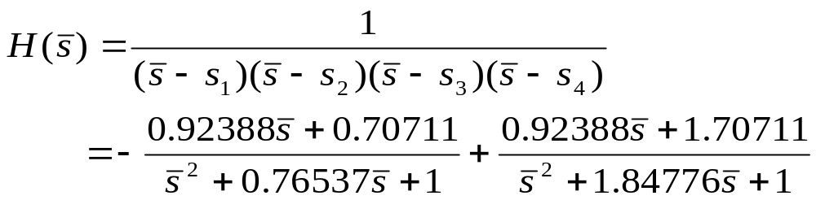
第二步：设计归一化模拟低通滤波器。
二、IIR数字滤波器（冲激响应不变法）
根据巴特沃思模拟低通滤波器的设计方法，求出该滤波器的阶数
取n=4，四阶归一化巴特沃思模拟低通滤波器的传递函数为

Slide 25
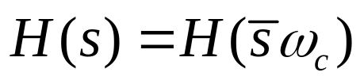
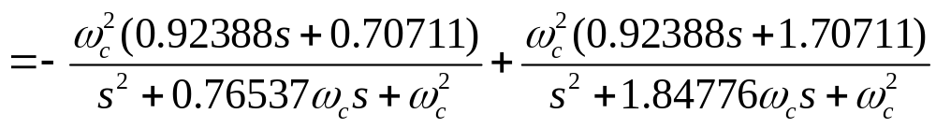
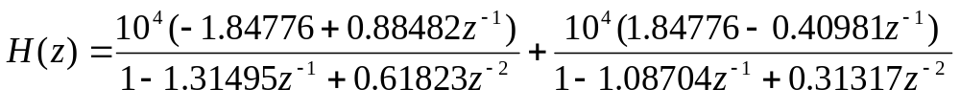
第三步：利用频率变换求出满足给定指标的实际模拟低通滤波器
二、IIR数字滤波器（冲激响应不变法）
对巴特沃思模拟低通滤波器进行反归一化处理，有
第四步：按照冲激响应不变法求满足给定技术指标的数字滤波器。
求得H (s)的z 变换式为

Slide 26
二、IIR数字滤波器（冲激响应不变法）
6、优缺点
优点：
  h(n)完全模仿模拟滤波器的单位抽样响应h_{a}(t) 时域逼近良好
  保持线性关系：ω=Ω/T
  线性相位模拟滤波器转变为线性相位数字滤波器
缺点：
  频率响应频谱混迭
  只适用于带限的低通、带通滤波器

Slide 27
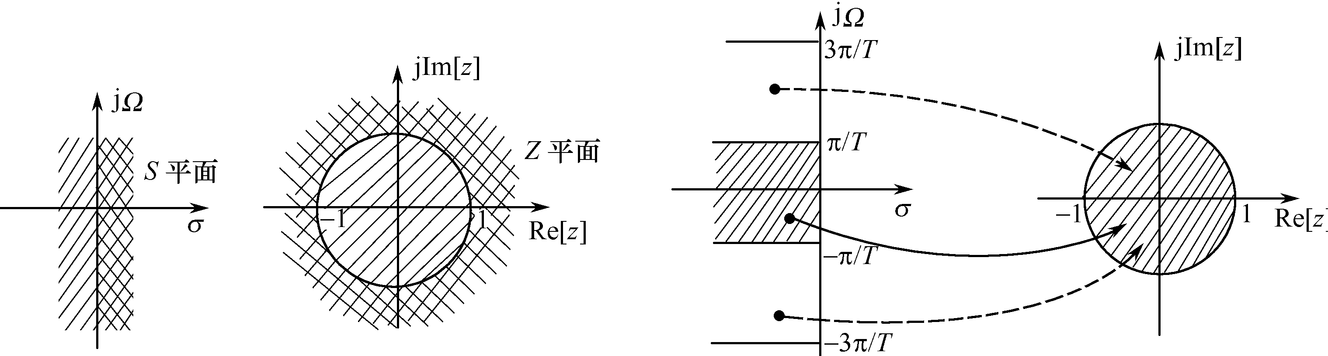
二、IIR数字滤波器（双线性变换法）
1、概念与基本思想
1、脉冲响应不变法的主要缺点：对时域的采样会造成频域的“混叠效应”，故有可能使所设计数字滤波器的频率响应与原来模拟滤波器的频率响应相差很大，而且不能用来设计高通和带阻滤波器。
原因：从S平面到Z平面的映射是多值映射关系
脉冲响应不变法映射过程图示

Slide 28
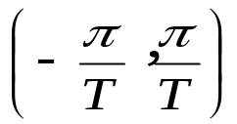

二、IIR数字滤波器（双线性变换法）
1、概念与基本思想
2、双线性变换法的改进：
为避免频率的“混叠效应” , 分两步完成S平面到Z平面的映射。
① 将S平面压缩到某一中介的S₁平面的一条横带域 ② 通过标准的变换将此横带域映射到整个Z平面上去。
双线性变换的映射过程图示

Slide 29






二、IIR数字滤波器（双线性变换法）
1、概念与基本思想
3、双线性变换法的基本思路：
从频率响应出发，直接使数字滤波器的频率响应 ，逼近模拟滤波器的频率响应 ,进而求得H(z)。
“双线性变换法”设计方法
① 通过正切变换：
将S平面的jw轴压缩到S₁平面的jw₁轴上的 内。
② 通过Z变换： 将Ω₁映射到Z平面的单位圆上。
③ 将正切变换延拓到整个S平面，得到S平面到S₁平面的映射关系：

Slide 30








2、双线性变换法 的映射
二、IIR数字滤波器（双线性变换法）
将s平面映射到 平面存在下列关系式
把s平面压缩到了 平面的一条横带上了，横带范围为

Slide 31




3、双线性变换法 的映射
二、IIR数字滤波器（双线性变换法）
利用公式 实现 平面到 z 平面的映射

Slide 32

二、IIR数字滤波器（双线性变换法）

Slide 33
4、双线性变换法的特性
二、IIR数字滤波器（双线性变换法）
双线性变换是s平面到z平面一一对应映射关系
双线性变换将s平面虚轴唯一地映射到z平面的单位圆，保证了H(z)的频率响应能模仿H(s) 的频率响应，避免了频率响应混叠现象。
双线性变换将s左平面全部映射到z平面单位圆内，将s右半平面全部映射到z平面的单位圆外，保证了H(z) 和H(s) 相比，其稳定性不发生变化。

Slide 34

二、IIR数字滤波器（双线性变换法）
5、双线性变换法的频率预畸变
在冲激响应不变法中，数字频率Ω与模拟频率ω之间的关系是线性关系：Ω＝ ωT
在双线性变换法中，模拟频率与数字频率之间的关系为非线性关系，即
模拟频率与数字频率间的非线性关系是双线性变换的缺点，它会使数字滤波器与模拟滤波器在频率响应与频率的对应关系上发生畸变。

Slide 35

二、IIR数字滤波器（双线性变换法）
5、双线性变换法的频率预畸变
双线性变换法的频率预畸变：先对模拟滤波器的临界频率加以畸变，使其通过双线性变换后正好映射为需要的频率。
设所求的数字滤波器的通带和阻带的截止频率分别为Ω_{p} 和Ω_{s}
按照式 求出对应的模拟滤波器的临界频率ω_{p} 和ω_{s} ，然后模拟滤波器就按照这两个预畸变的频率ω_{p} 和 ω_{s} 来设计。

Slide 36




二、IIR数字滤波器（双线性变换法）
6、设计步骤
DF性能指标
AF性能指标
（1）指标转换
（2）设计AF
（3）

Slide 37
二、IIR数字滤波器（双线性变换法）
7、双线性变换法优缺点
优点：
  避免了频率响应的混迭现象
  缺点：除了零频率附近，Ω与ω之间严重非线性
  1）线性相位模拟滤波器 非线性相位数字滤波器
  2）双线性变换后，频率响应产生了畸变，但通带阻带仍为常数特性，不受影响，只是临界频率点产生畸变。

Slide 38


二、IIR数字滤波器（双线性变换法）
7、例题
例3 用双线性变换法设计一个巴特沃思数字低通滤波器，采样周期Ｔ＝１s，巴特沃思数字低通滤波器的技术指标为：
（1）在通带截止频率 时，衰减不大于3dＢ；
（2）在阻带截止频率 时，衰减不小于15dＢ。

Slide 39



解:（1）将频率进行预畸变处理。则有
二、IIR数字滤波器（双线性变换法）
（2）设计满足技术指标的巴特沃思模拟低通滤波器。其阶数为

Slide 40




取n=2，归一化巴特沃思模拟低通滤波器的传递函数为
二、IIR数字滤波器（双线性变换法）
（3）对上式进行反归一化处理。巴特沃思模拟低通滤波器的实际传递函数为
（4）利用双线性变换法求出数字滤波器的传递函数Ｈ(z)

Slide 41
二、IIR数字滤波器（网络结构）
直接型
级联型
并联型

Slide 42


二、IIR数字滤波器（网络结构）
性能不易控制
性能对系数的变化太敏感
（1）直接型
IIR滤波器的传递函数一般可表示为
N阶差分方程为

Slide 43














二、IIR数字滤波器（网络结构）
直接I型：总的网络由两部分网络联接组成，第一个网络实现零点，第二个网络实现极点

Slide 44



二、IIR数字滤波器（网络结构）
直接II型：先实现极点部分，后实现零点部分，其中的延时单元可以合并共用

Slide 45





二、IIR数字滤波器（网络结构）
直接II型的理论基础

Slide 46










二、IIR数字滤波器（网络结构）
(2)级联型
有利于调节需要控制的零极点

Slide 47




二、IIR数字滤波器（网络结构）
(3)并联型
有利于调节需要控制的极点，但不能调节零点

Slide 48

二、IIR数字滤波器（网络结构）
(4)例题
例 3 求下列传递函数
的信号流图。

Slide 49





二、IIR数字滤波器（网络结构）
解：

Slide 50
作业
教材P319 ：习题11
旧版 P244：习题3

